Slide 1
데이터 분석 경진대회
(with GANs)
201720014강민주
201820973김정태
201820995박은비

Slide 2
목차
01
02
03
04
05
06
해결하고자 하는 과제
사용한 이미지 데이터
전처리 방안
활용 기법
생성된 모형의 실생활 적용 방안
프로그래밍 코드 및 결과

Slide 3

01
해결하고자 하는 과제
01

Slide 4
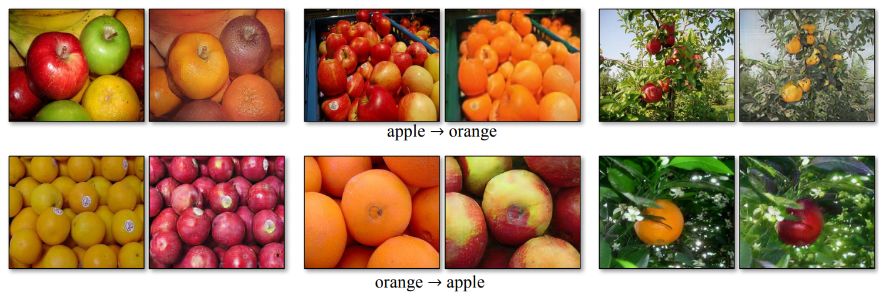
01
해결하고자 하는 과제
해결하고자 하는 과제

Slide 5
02
사용한 이미지 데이터
01

Slide 6
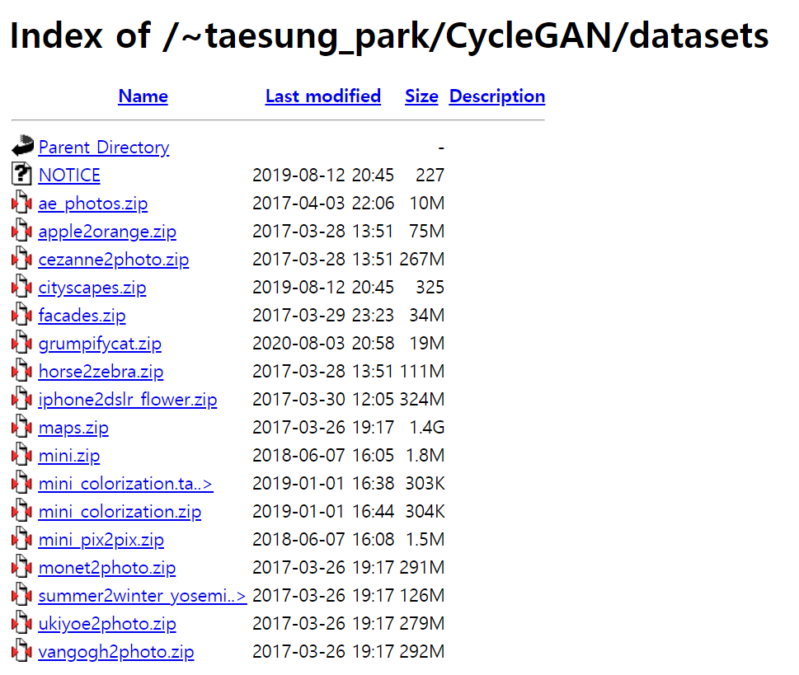
02
사용한 이미지 데이터
사용한 이미지 데이터
https://people.eecs.berkeley.edu/~taesung_park/CycleGAN/datasets/$FILE.zip

Slide 7
03
전처리 방안
01

Slide 8

03
전처리 방안
전처리 방안
이미지의 차원을 256 X 256으로 변환
이미지를 -1에서 1 까지의 값으로 정규화

Slide 9
04
활용 기법
01

Slide 10
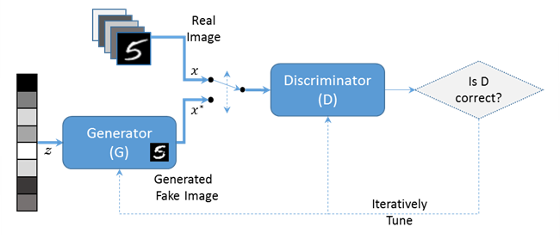
04
GAN
활용기법
01. GAN
02. CycleGAN

Slide 11
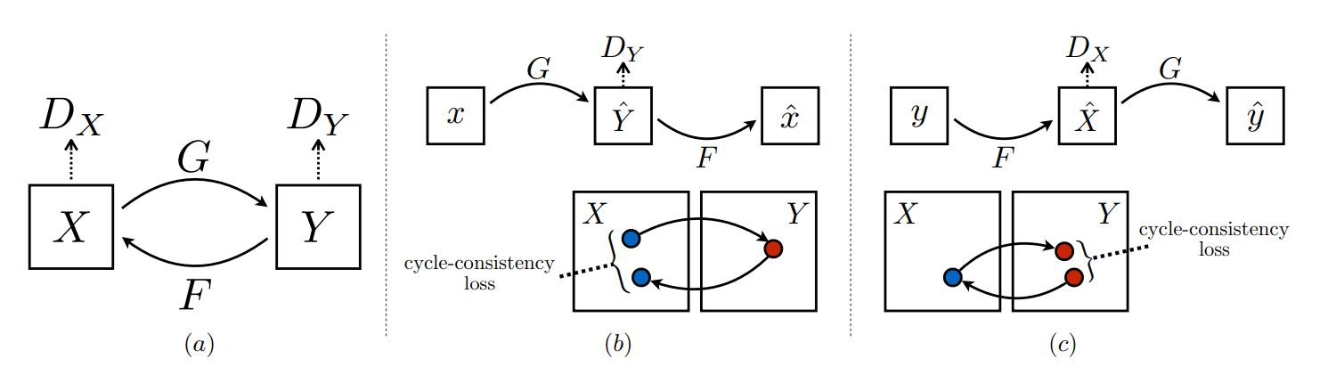
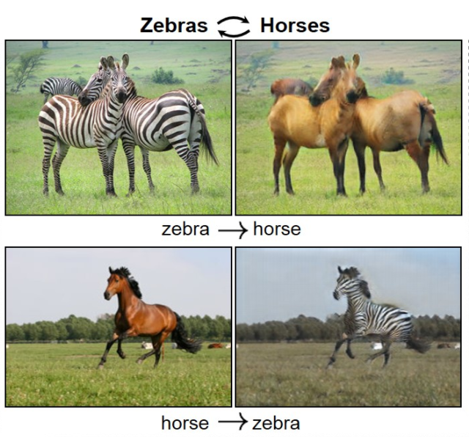
04
CycleGAN
활용기법
01. GAN
02. CycleGAN

Slide 12
생성된 모형의
실생활 적용 방안
05
1

Slide 13
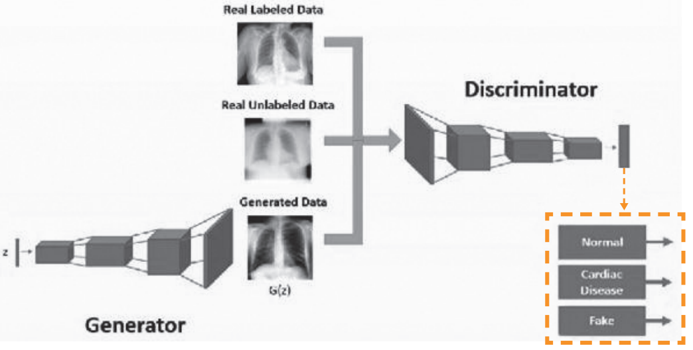
05
생성된 모형의
실생활 적용 방안
의료데이터에서의 데이터 부족 해결
01. 의료데이터
02. 금융데이터
03. 자율주행

Slide 14
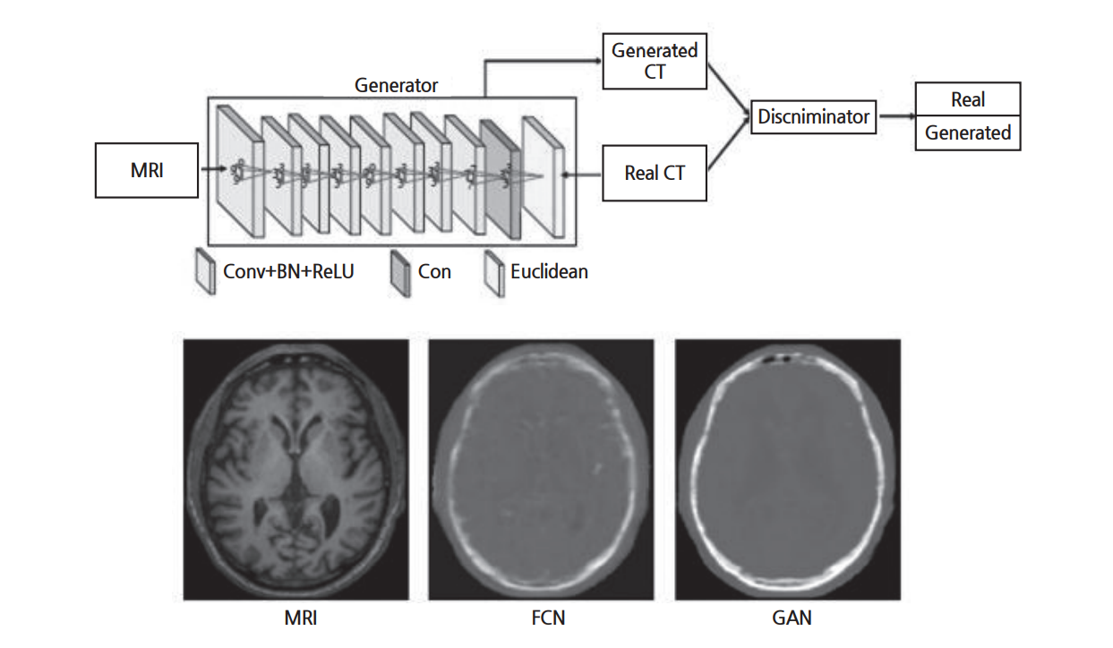
05
생성된 모형의
실생활 적용 방안
의료데이터에서의 데이터 부족 해결
01. 의료데이터
02. 금융데이터
03. 자율주행

Slide 15
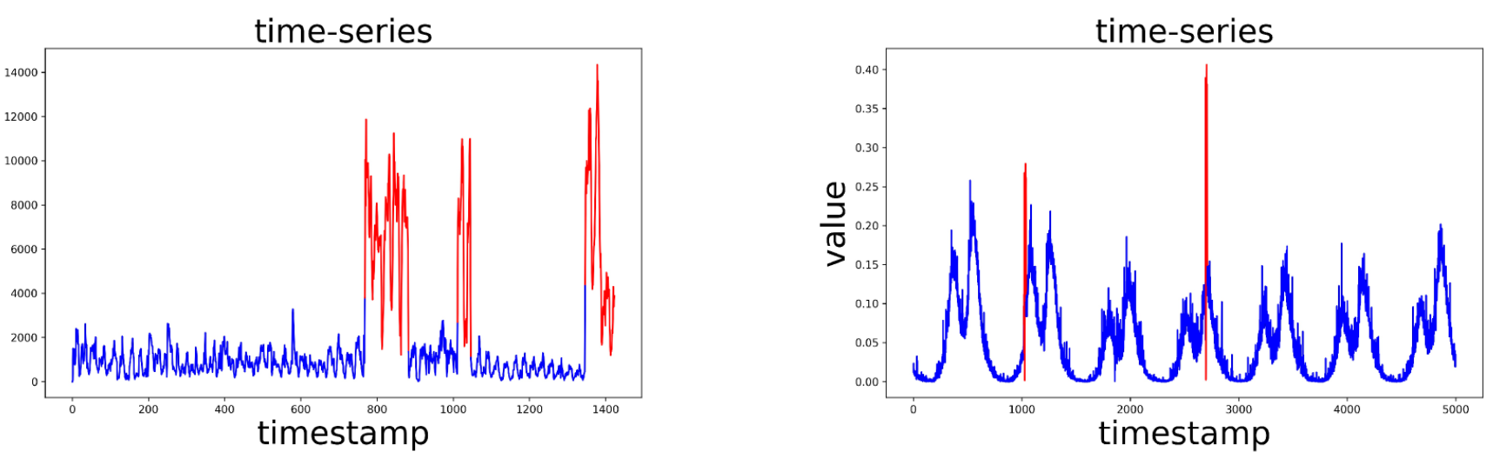
05
생성된 모형의
실생활 적용 방안
금융 데이터에서의 이상치 탐지
01. 의료데이터
02. 금융데이터
03. 자율주행

Slide 16
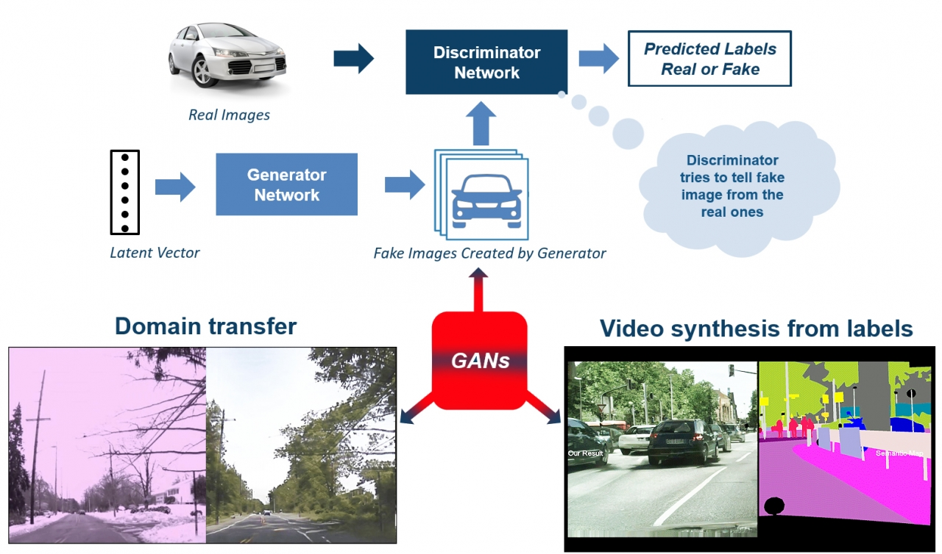
05
생성된 모형의
실생활 적용 방안
자율 주행을 위한 가상 데이터 생성
01. 의료데이터
02. 금융데이터
03. 자율주행

Slide 17
프로그래밍
코드 및 결과
06
1

Slide 18
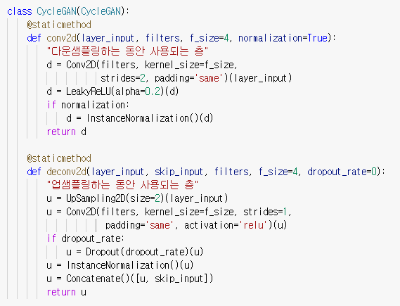
06
프로그래밍
코드 및 결과
구현 코드
01. 구현 코드
02. 구현 결과

Slide 19
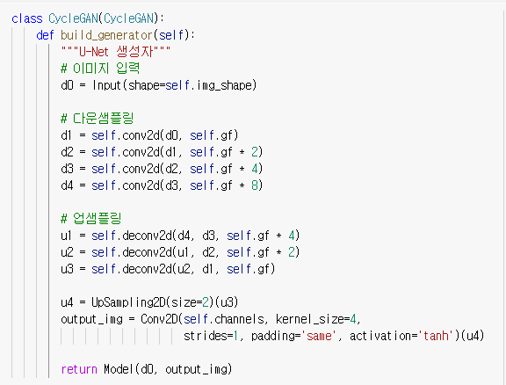
06
프로그래밍
코드 및 결과
구현 코드
01. 구현 코드
02. 구현 결과

Slide 20
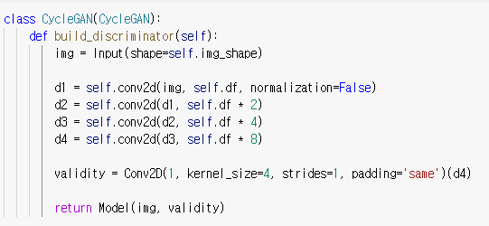
06
프로그래밍
코드 및 결과
구현 코드
01. 구현 코드
02. 구현 결과

Slide 21
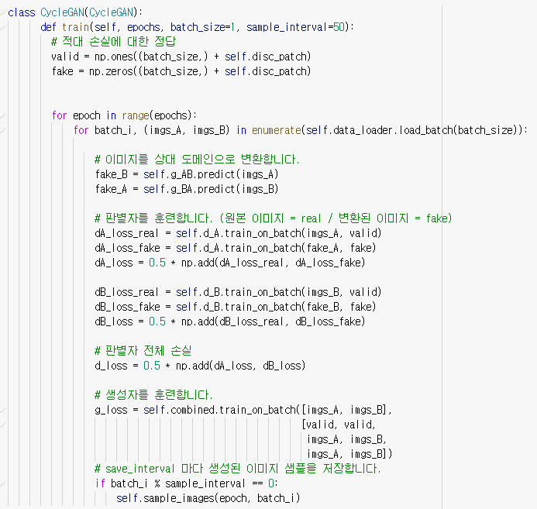
06
프로그래밍
코드 및 결과
구현 코드
01. 구현 코드
02. 구현 결과

Slide 22
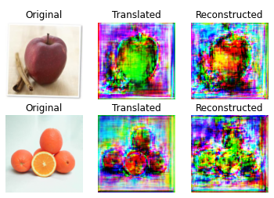
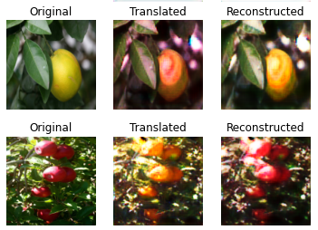
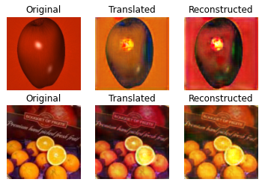
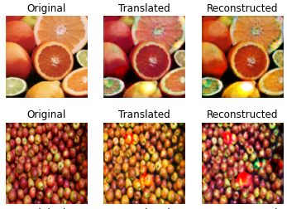
06
프로그래밍
코드 및 결과
구현 결과
01. 구현 코드
02. 구현 결과

Slide 23
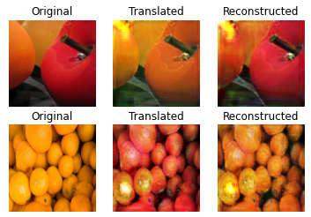
06
프로그래밍
코드 및 결과
구현 결과
01. 구현 코드
02. 구현 결과

Slide 24
감사합니다 ᵔ ◡ ᵔ

